Slide 1
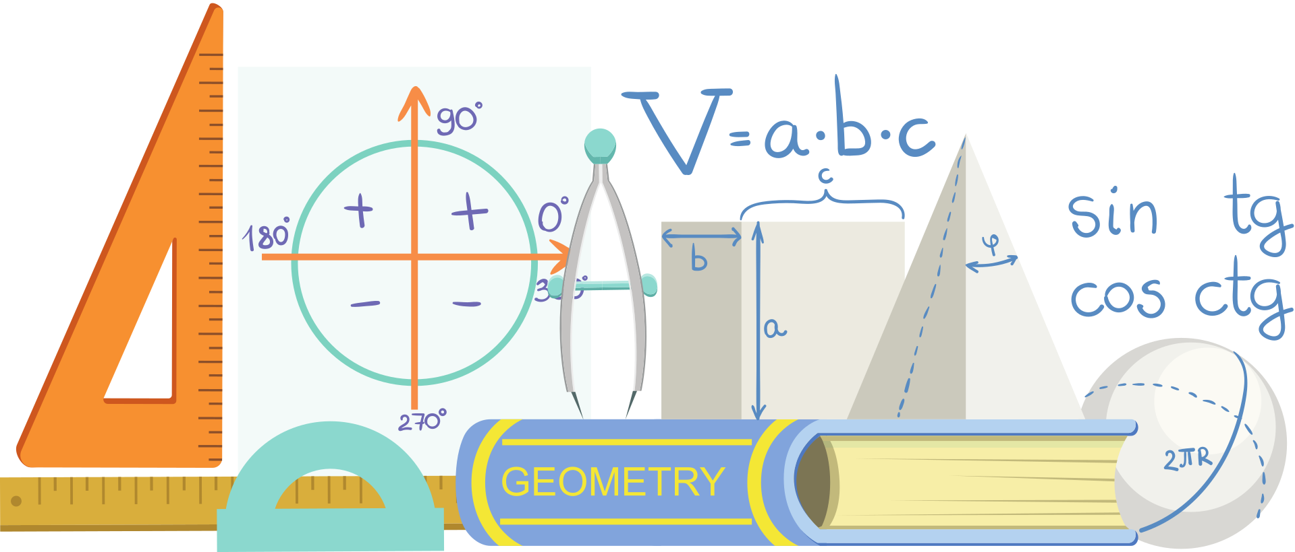

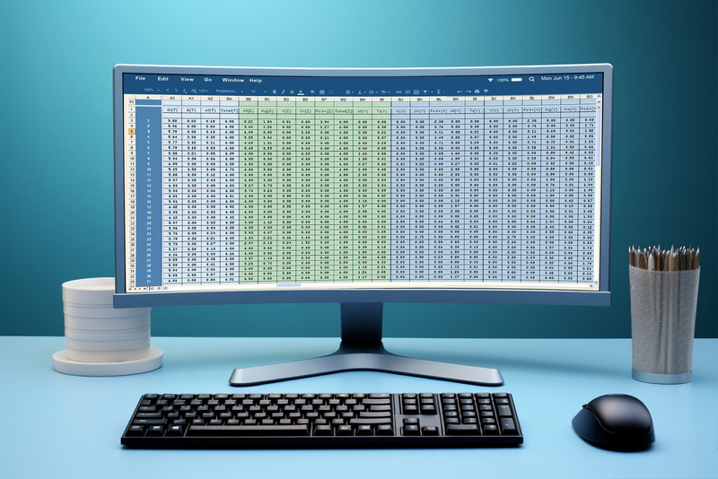
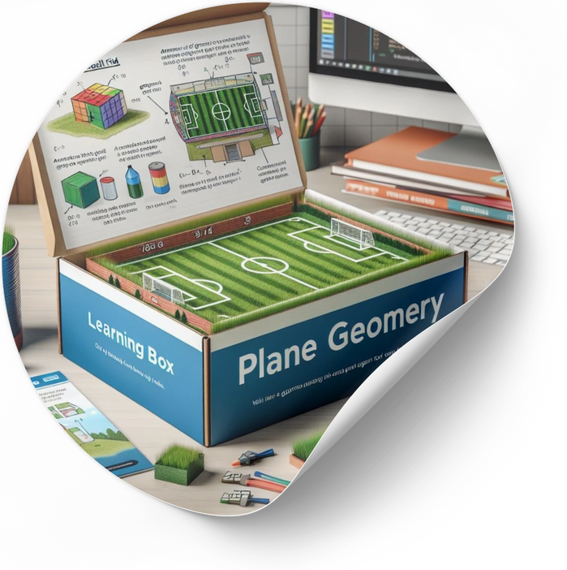


Cálculo automático de magnitudes.
CdA GeoFútbolCode
Planificación y pistas
Servicio de Innovación Educativa JCCM

Slide 2




Pistas.
Planificación.
Revisar todos los procedimientos de cálculo utilizados en los apartados anteriores para automatizarlos a través de una Hoja de Cálculo que nos automatice la obtención de todos los resultados
Cualquier actividad intencional que persiga la consecución de unos objetivos concretos, requiere de una planificación previa que, partiendo de la situación inicial en la que nos encontramos, guie el procedimiento a seguir para su consecución.
Esta planificación, siempre necesaria, se hace más imprescindible aún cuando el trabajo se aborda en equipo, es por ello que antes de comenzar la tarea, reflexionéis sobre los siguientes aspectos y los dejéis plasmados en esta ficha:
Ficha de planificación:
Cumplimentar la ficha que os entregará vuestro profesor.
Accede a la siguiente dirección si necesitas ayuda sobre la hoja de cálculo Excel.
https://procomun.intef.es/ode/view/es_2024012212_9210937
o
https://bit.ly/4aysERG

